Slide 1
Đã bao giờ em từng thảo luận nhóm để cùng tìm ra nguyên nhân dẫn đến kết quả của một sự việc, sự kiện nào đó chưa? Em nhận thấy thảo luận nhóm cho ta những lợi ích gì?

Slide 2
Thảo luận nhóm về một vấn đề

Slide 3
I. Định hướng
Notes:
Giáo án của Hạnh Nguyễn: https://www.facebook.com/HankNguyenn

Slide 4
Vấn đề thảo luận: Nguyên nhân dẫn đến kết quả của một sự việc, sự kiện
Notes:
Các em ạ, kết quả của một sự việc, sự kiện có thể do một hay nhiều nguyên nhân. Ví dụ như em làm được bài có thể vì em đã chuẩn bị bài ở nhà nên cô nói các em tiếp thu nhanh hơn, vì các em chú ý nghe giảng và vì các em chịu khó luyện tập ... Bây giờ, các em sẽ cùng nhau thảo luận và làm phiếu học tập số 1 cho cô nhé!

Slide 5
Phiếu học tập số 1: Làm việc nhóm và trả lời các câu hỏi sau:
1. Điền từ vào chỗ trống: Thảo luận nhóm về nguyên nhân dẫn đến kết quả của một sự việc, sự kiện là ............... của các ............. và ............ , ................ để ................. trong nhóm về những nguyên nhân dẫn đến kết quả ấy.
2. Đánh dấu X vào ô trống trước trường hợp em cho là cần thảo luận nhóm tìm ra nguyên nhân dẫn đến kết quả của các sự việc, sự kiện. Điều gì giúp bóng đá Việt Nam chiến thắng? Nguyên nhân nào làm cho nước sạch ngày càng khan hiếm? An sẽ học giỏi nếu An chăm chỉ học tập. My đã bị điểm thập vì My không ôn bài trước khi kiểm tra. Tại sao lại phải đeo khẩu trang khi ra đường trong thời gian này? Vì sao cuối học kì I, lớp em được tuyên dương và khen thưởng Hoa mới mua chiếc váy mới rất đẹp. Sân trường mùa hè thật vắng lặng. Nguyên nhân em chưa đạt thành tích cao trong học tập ở học kì I? Trăng hôm nay đẹp quá!

Slide 6
Phiếu học tập số 1: Làm việc nhóm và trả lời các câu hỏi sau:
3. Điền vào các ô trống sao cho thể hiện những điều cần làm khi thảo luận nhóm về những nguyên nhân dẫn đến kết quả của một sự việc, sự kiện?
4. Sắp xếp các bước sau sao cho đúng thứ tự các bước thực hành bài nói: Thảo luận về một vấn đề? 1. Nói và nghe 2. Tìm ý và lập dàn ý 3. Chuẩn bị 4. Kiểm tra và chỉnh sửa

Slide 7
1/ Khái niệm
Thảo luận nhóm về nguyên nhân dẫn đến kết quả của một sự việc, sự kiện là nêu ý kiến của cá nhân và trao đổi, thảo luận để thống nhất trong nhóm về những nguyên nhân dẫn đến kết quả ấy

Slide 8
1
1
1
1
Xác định sự việc, sự kiện
1
1
Nêu kết quả của sự việc, sự kiện
2/ Yêu cầu khi thảo luận nhóm
1
Chỉ ra các nguyên nhân dẫn đến kết quả của sự việc, sự kiện
1
1
Trao đổi, thảo luận về nguyên nhân mà các thành viên trong nhóm nêu ra, thống nhất ý kiến trong nhóm
1

Slide 9
3/ Các bước
Chuẩn bị
Nói và nghe
Tìm ý và lập dàn ý
Kiểm tra và chỉnh sửa

Slide 10
II. Thực hành
Notes:
Giáo án của Hạnh Nguyễn: https://www.facebook.com/HankNguyenn

Slide 11
Thảo luận vấn đề: Nguyên nhân nào làm cho nước sạch ngày càng khan hiếm?
Notes:
Trong SGK đưa ra 2 đề, nhưng trong buổi học hôm nay, chúng ta sẽ cùng nhau Thảo luận về vấn đề: “Nguyên nhân nào làm cho nước sạch ngày càng khan hiếm?”

Slide 12
Vòng 1: Thực hành thảo luận nhóm nhỏ

Slide 13
Chia nhóm
→ Cả lớp chia thành 4 nhóm để thảo luận
→ Tìm ý và lập dàn ý như hướng dẫn ở mục b trong SGK- tr 108.
→ Viết bài và tập luyện hùng biện
Nhiệm vụ
Lưu ý
→ Khuyến khích sử dụng phần mềm, tranh ảnh cho bài hùng biện.

Slide 14
Vòng 2: Thực hành thảo luận cả lớp

Slide 15
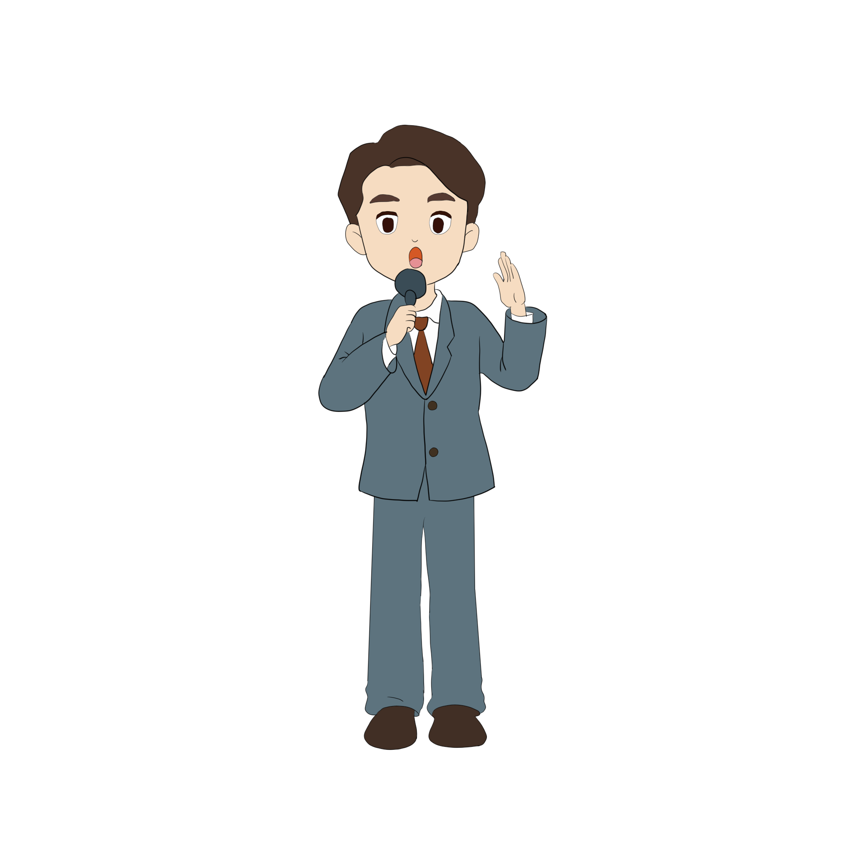
Hùng biện nhí
Vấn đề “Nguyên nhân nước sạch ngày càng khan hiếm”.

Slide 16
LƯU Ý
Tự tin và thoải mái
Thống nhất ngôi kể, tập trung diễn biến
Sử dụng cử chỉ, điệu bộ phù hợp
Trình bày bài nói
Chào hỏi
khi bắt đầu + cảm ơn khi kết
thúc
Điều chỉnh giọng nói, tốc độ nói
Notes:
Có thể dụng 1 vài hình ảnh/ dụng cụ trực quan / sơ đồ tư duy để minh họa

Slide 17
Điều chỉnh giọng nói và tốc độ nói | Sử dụng cử chỉ, điệu bộ
Âm lượng: To hay nhỏ | Ánh mắt: Luôn có sự kết nối với người nghe
Tốc độ: Nhanh hay chậm | Gương mặt: Vui, buồn, tươi cười, ngạc nhiên, hài hước, … phù hợp với nội dung câu chuyện
Cao độ: Cách lên giọng, xuống giọng | Cử chỉ: Giơ tay lên, đưa tay xuống, đặt tay lên ngực, … phù hợp với nội dung câu chuyện; không nên cử động nhiều nhưng cũng không nên đứng bất động
Sắc thái biểu cảm: Vui/ buồn; sôi nổi/ suy tư, … | Dáng người: Đứng thẳng, không nghiêng hay lom khom

Slide 18
PHIẾU ĐÁNH GIÁ THEO TIÊU CHÍ
Nhóm hùng biện : .......................................... Nhóm đánh giá: ..........................................................
TIÊU CHÍ | MỨC ĐỘ
 | Chưa đạt (0 điểm) | Đạt (1 điểm) | Tốt (2 điểm)
1. Nội dung làm sáng tỏ yêu cầu đề bài. | Nội dung chưa làm sáng tỏ yêu cầu đề bài. | Nội dung đã làm sáng tỏ yêu cầu đề bài. | Nội dung đã làm sáng tỏ yêu cầu đề bài, có những hiểu biết mới, sáng tạo về vấn đề...
2. Nói to, rõ ràng, truyền cảm, thuyết phục. | Nói nhỏ, khó nghe; nói bị lặp lại, ngập ngừng nhiều lần. | Nói to; đôi khi còn lặp lại, ngập ngừng một vài câu. | Nói to, rõ ràng, truyền cảm; hầu như không lặp lại hay ngập ngừng.
3. Sử dụng phương tiện trực quan phù hợp. | Chưa sử dụng phương tiện trực quan | Đã phương tiện trực quan nhưng chưa đẹp hoặc có chỗ chưa phù hợp. | Đã phương tiện trực quan phù hợp và sáng tạo.
4. Sử dụng yếu tố phi ngôn ngữ (Điệu bộ, cử chỉ, nét mặt, ánh mắt...) phù hợp. | Điệu bộ thiếu tự tin; ánh mắt không hướng về phía người nghe; nét mặt chưa biểu cảm/ biểu cảm không phù hợp. | Điệu bộ tự tin, nhìn vào người nghe; biểu cảm phụ hợp với nội dung. | Điệu bộ rất tự tin, thoải mái, tự nhiên, mắt nhìn vào người nghe; nét mặt sinh động.
5. Phần mở đầu và kết thúc hợp lí. | Không chào hỏi; không có lời kết thúc bài nói. | Có chào hỏi và có lời kết thúc bài. | Chảo hỏi và kết thúc ấn tượng, hấp dẫn và lôi cuốn người nghe.
Tổng điểm: .................../10 điểm
NHỮNG ĐIỀU CÒN THẮC MẮC: .............................................................................................................................................

Slide 19
Vòng 3: Trao đổi ý kiến

Slide 20
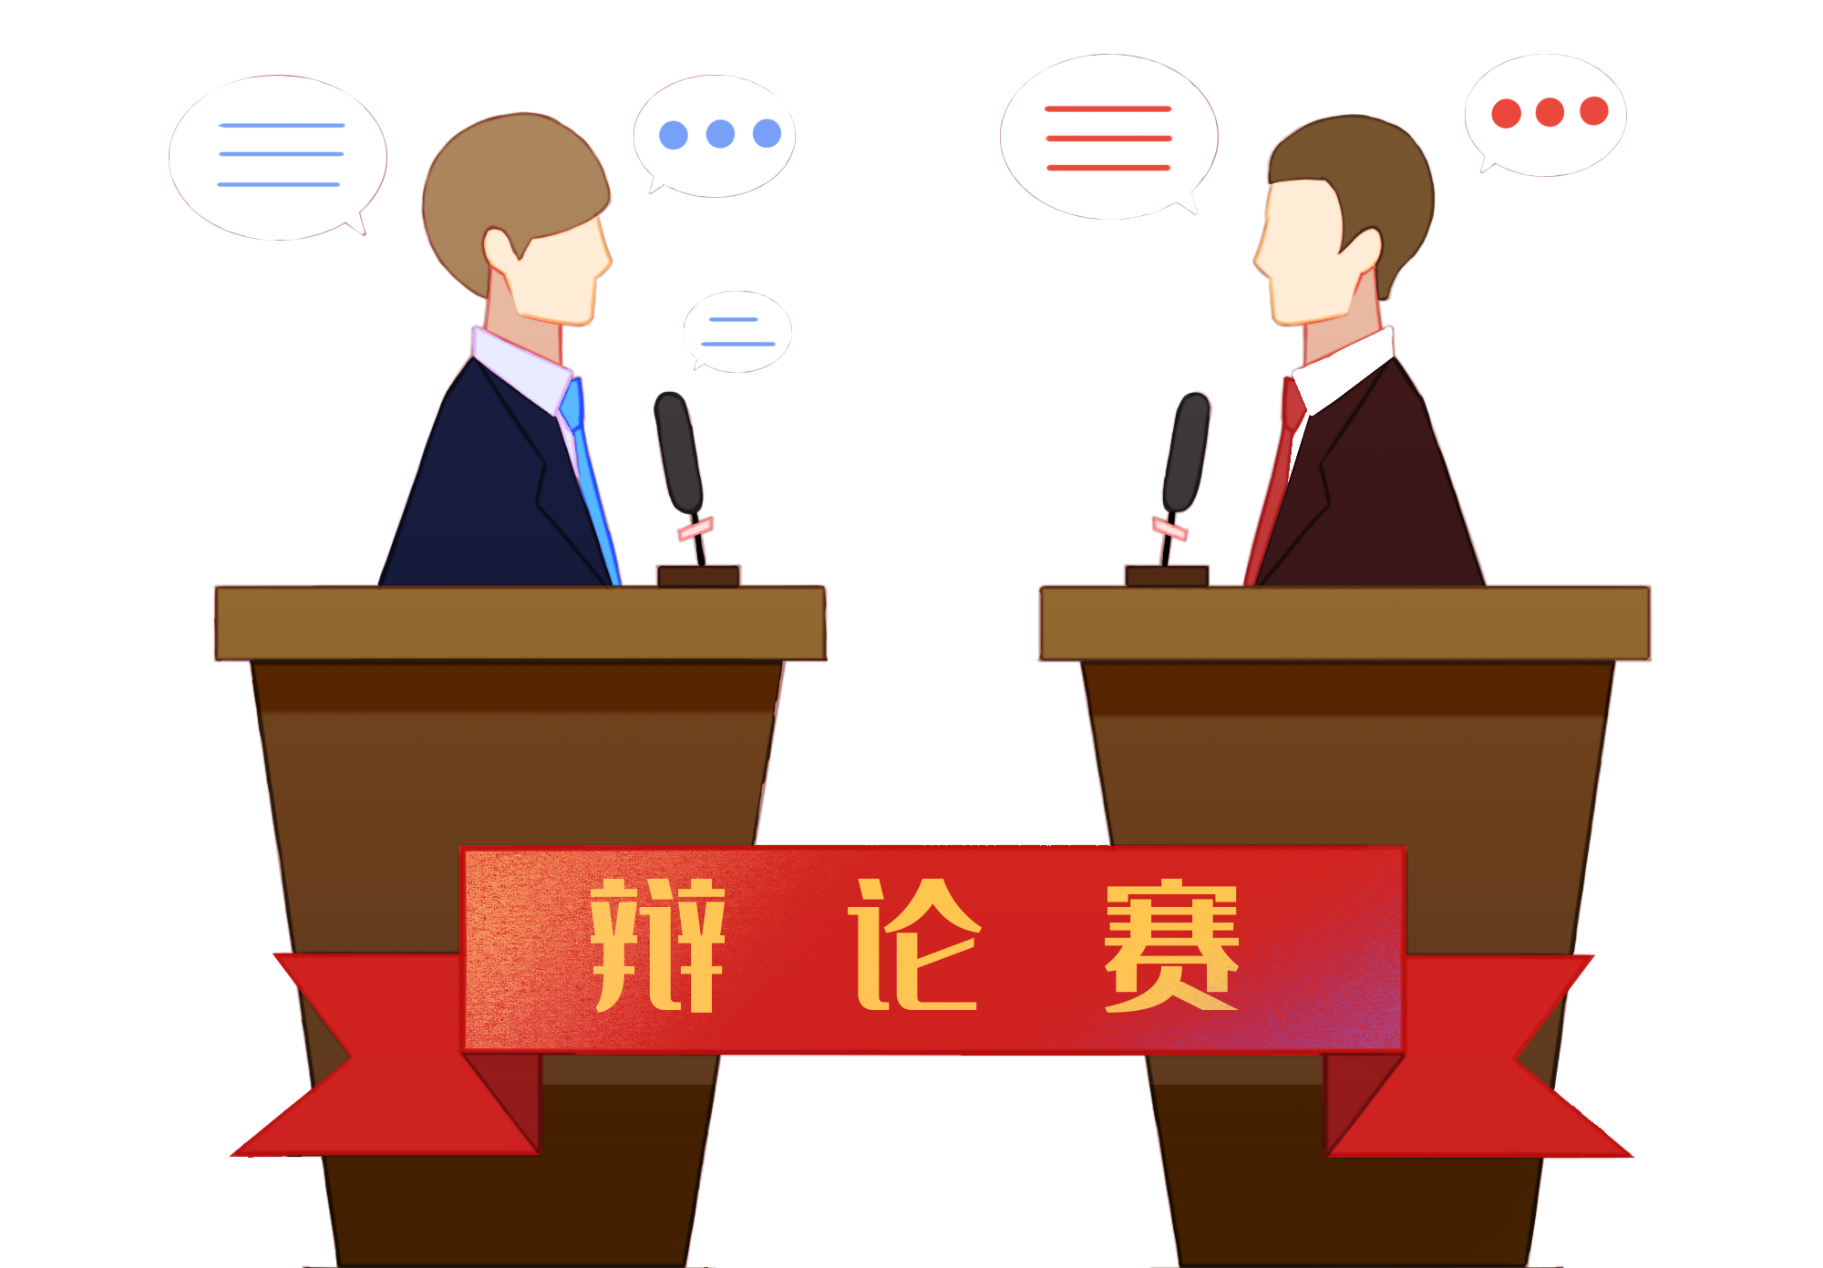
Nhóm nghe cử đại diện đặt câu hỏi cho nhóm hùng biện.
Nhóm hùng biện trả lời câu hỏi thắc mắc của nhóm bạn.
Siêu ứng biến

Slide 21
Thực hành nói tại nhà và quay lại hình ảnh luyện nói của mình về vấn đề: Vì sao cuối học kì I, lớp em được tuyên dương và khen thưởng là lớp đứng đầu khối 6?
Bài tập về nhà

Slide 22
HƯỚNG DẪN TỰ HỌC
Thực hành luyện nói ở nhà (có thể nhờ bố mẹ quay lại video và up lên Facebook lớp)
Xem 1 số clip thuyết trình trên mạng để học hỏi
Hoàn thành bài tập tự đánh giá
Chuẩn bị bài: Ôn tập và tự đánh giá cuối kì 2

